Slide 1
PSE1545 – Psicologia Sensorial
3°feira, das 14 as 18hs
Teórica: Sala 15 – Bloco B
Prática: Laboratório Didático – Bloco G
Prof. Dr. Marcelo Fernandes da Costa
Profa. Dra. Daniela M. O. Bonci
Profa. Dra. Mirella Gualtieri
Departamento de Psicologia Experimental
Instituto de Psicologia USP

Slide 2
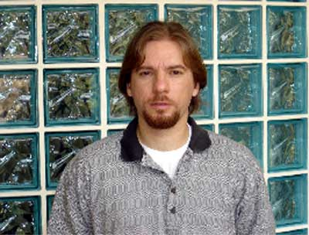
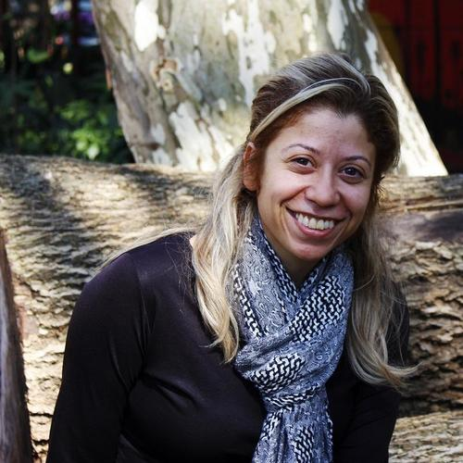
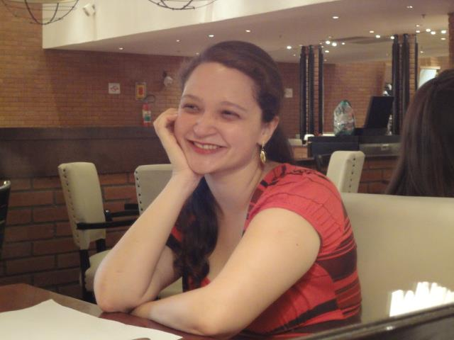
PSE1545 – Psicologia Sensorial
Docentes responsáveis:
Prof. Dr. Marcelo Fernandes da Costa
Profa. Dra. Mirella Gualtieri
Profa. Dra. Daniela M. O. Bonci
costamf@usp.br
mirellag@usp.br
dbonci@usp.br

Slide 3
PSE1545 – Psicologia Sensorial
Monitor:
Matheus Henrique Ferreira (Matheus.hf.15@usp.br)

Slide 4
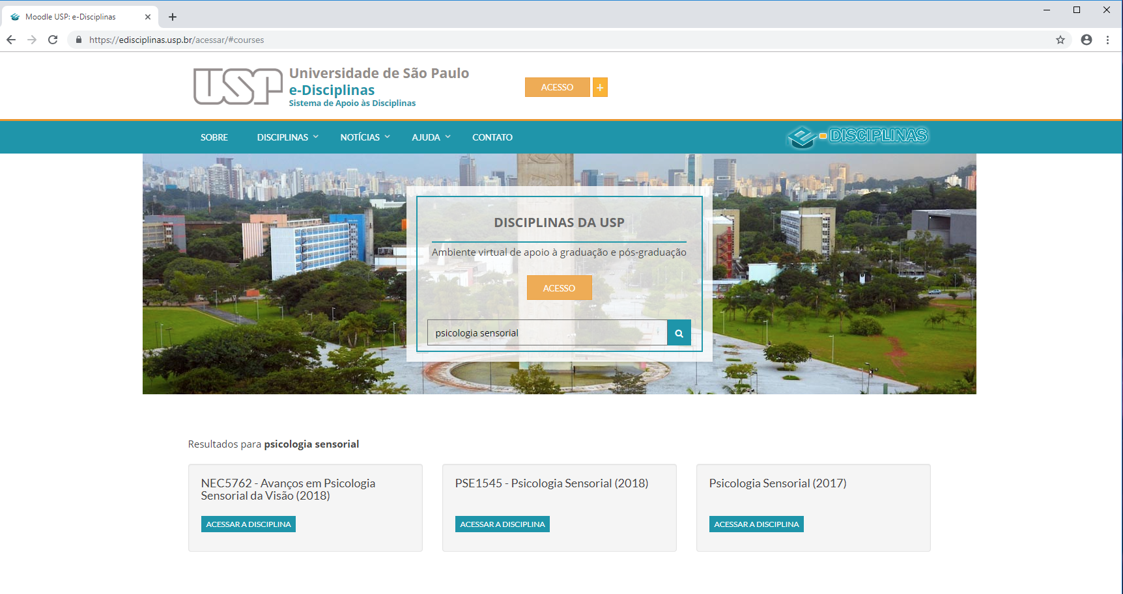
PSE1545 – Psicologia Sensorial
Site da disciplina:
https://edisciplinas.usp.br/acessar/#courses

Slide 5
PSE1545 – Psicologia Sensorial
Critérios de avaliação de aprendizagem:
Prova 1 (P1):
Valor: de 0 a 10;
Conteúdo: toda matéria dada até a P1
Prova 2 (P2):
Valor: de 0 a 10;
Conteúdo: toda matéria dada após a P2
Teórica:
Prova 3 (P3):
Valor: de 0 a 10;
Conteúdo: toda matéria dada após a P2
Prática:
Experimentos pequenos realizados no laboratório
Cada experimento valor: de 0 a 0,5, devem ser feitos 20 experimentos totalizando 10
[(P1 + P2+P3)x2] + Prática = Nota Final
3

Slide 6
PSE1545 – Psicologia Sensorial
Cronograma:
 |  |  | 14 h - 16 h
 |  |  | Aula Teórica
aula | data | docente | tema | conteúdo | Turma
1 | 03-mar-19 | todos | Introdução | normas da disciplina | -
2 | 10-mar-19 | Marcelo | Psicofísica 1 | psicofísica clássica | A
4 | 17-mar-19 | Marcelo | Psicofísica 2 | TDS | B
5 | 24-mar-19 | Marcelo | Psicofisiologia | Medidas Psicofisiológicas | A
6 | 31-mar-19 | Marcelo | PROVA 1 |  | B
 | 07-abr-19 | Semana santa
7 | 14-abr-19 | Mirella | Visão 1 | óptica
 | 21-abr-19 | Tiradentes |  |  | A
8 | 28-abr-19 | Mirella | Visão 2 | retina
9 | 05-mai-19 | Daniela | Visão 3 | cor | B
 | 12-mai-19 | Semana da Psicologia |  |  | A
10 | 19-mai-19 | Daniela | Visão 4 | espaço
11 | 26-mai-19 | Daniela | PROVA 2 |  | B
12 | 02-jun-19 | Daniela | Audição 1 | ouvido
13 | 09-jun-19 | Daniela | Audição 2 | vias centrais | A
14 | 16-jun-19 | Mirella | sentidos químicos | olfação | B
15 | 23-jun-19 | Mirella | sentidos químicos | gustação | A
16 | 30-jun-19 | Marcelo | Somestesia | pressão, dor, temperatura | B
17 | 07-jul-19 | Mirella | PROVA 3
Esse calendário pode sofrer alterações, portanto as tardes de terça devem ser todas dedicadas a disciplina de psicologia sensorial!!

Slide 7
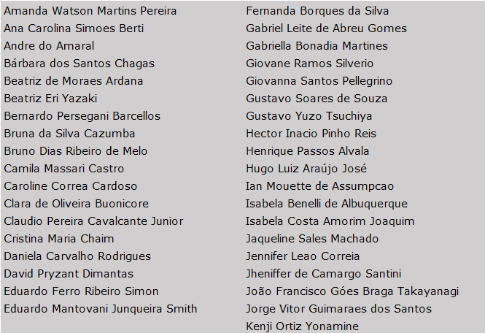
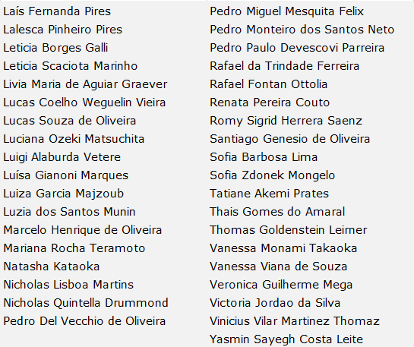
PSE1545 – Psicologia Sensorial
PSE1545 – Psicologia Sensorial
Turma A
Turma B

Slide 8
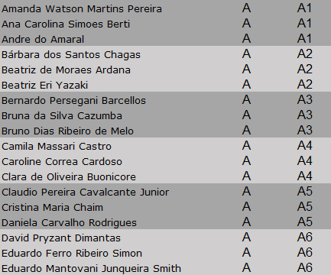
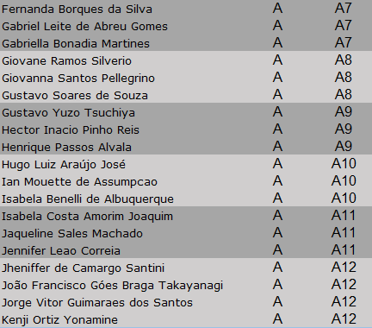
PSE1545 – Psicologia Sensorial
Prática
Turma A

Slide 9
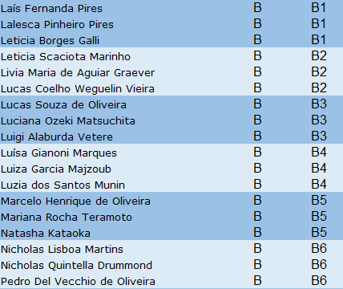
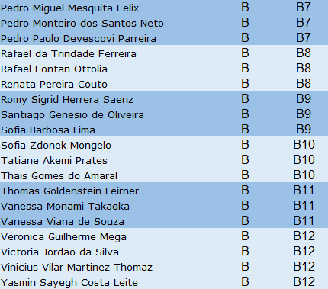
PSE1545 – Psicologia Sensorial
Prática
Turma B
Não será permitido participar da aula fora do horário da sua turma!!!

Slide 10
Prática:
1) Experimentos realizados no Laboratório Didático de Psicologia Sensorial
Bloco G, 1º andar
Total: 28 experimentos distribuídos pelo laboratório;
Entregar o(s) relatório(s) em aula descrevendo:
a) o que foi feito,
b) qual o resultado do experimento,
c) uma possível explicação para os resultados;
Valor de cada relatório: de 0 a 0,5;
# entregar 20 relatórios até o final do curso #

Slide 11
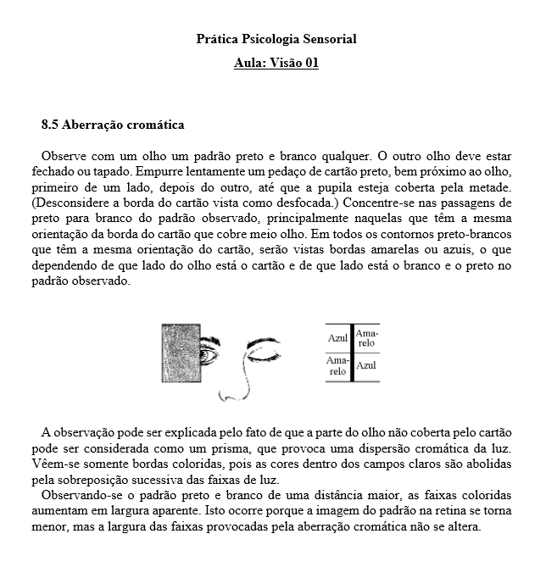
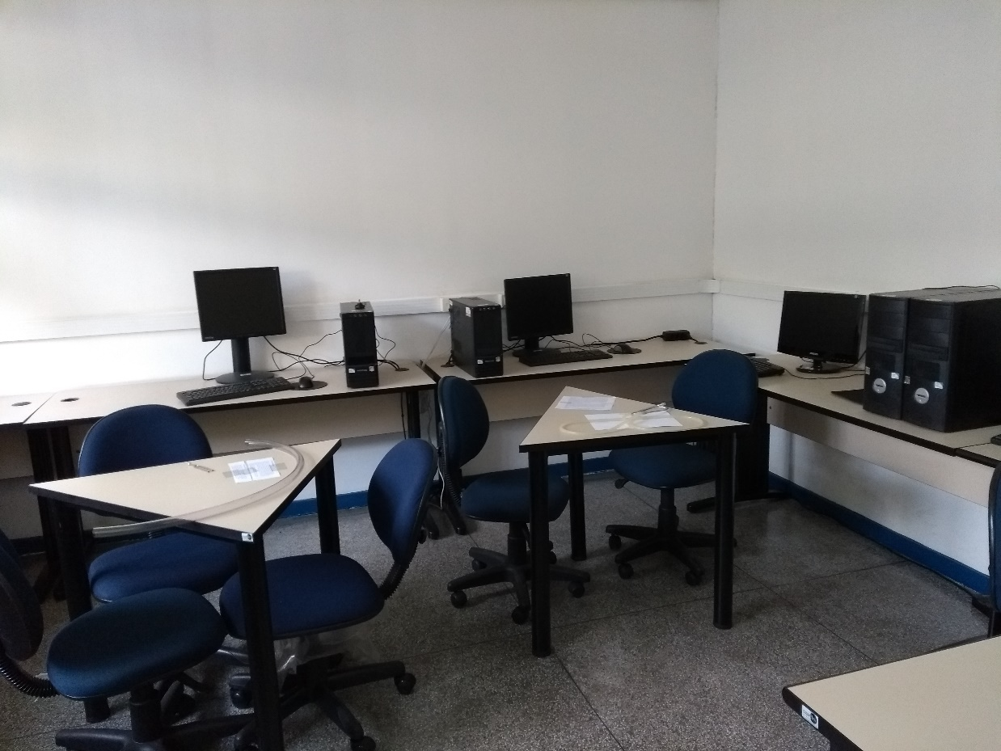
PSE1545 – Psicologia Sensorial
Exemplo:

Slide 12
PSE1545 – Psicologia Sensorial
Dúvidas???

Slide 13
PSE1545 – Psicologia Sensorial
Bom
curso!!!!

